Slide 1


CHÀO MỪNG CÁC EM HỌC SINH
ĐẾN VỚI BÀI HỌC HÔM NAY
Hình có trục đối xứng

Slide 2
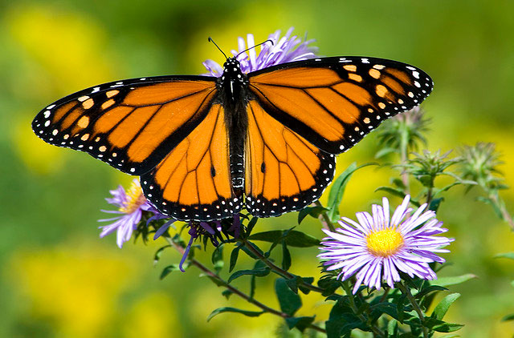
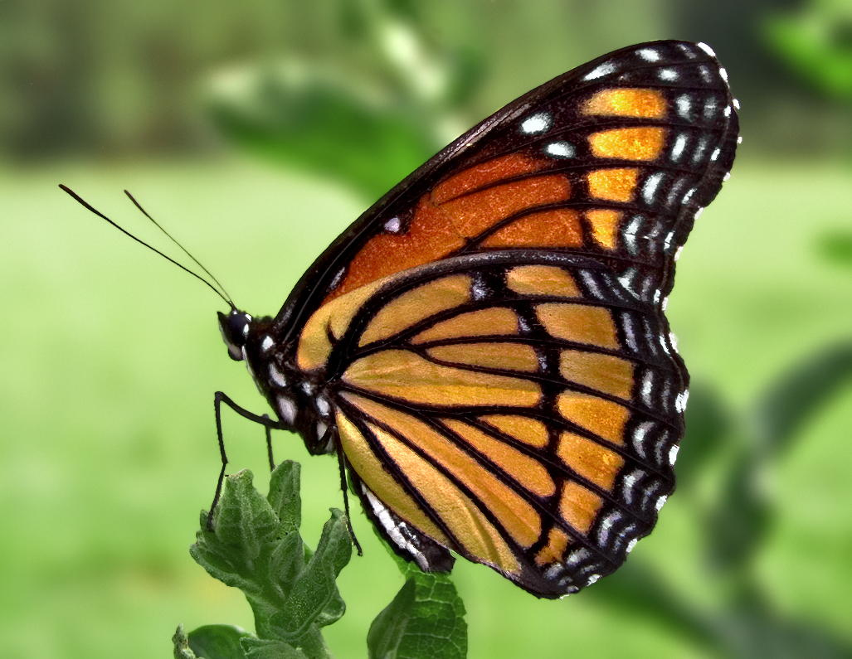
Quan sát hình con bướm ở hình dưới đây. Em thấy điều gì khi cánh của con bướm gập lại?

Slide 3

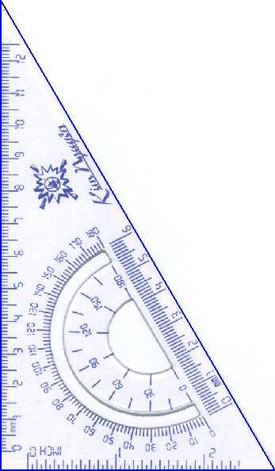

HÌNH CÓ TRỤC ĐỐI XỨNG
I. Hình có trục đối xứng :
d

Slide 4
HÌNH CÓ TRỤC ĐỐI XỨNG
I. Hình có trục đối xứng :

Slide 5
HÌNH CÓ TRỤC ĐỐI XỨNG
I. Hình có trục đối xứng :
d

Slide 6
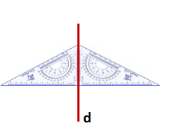
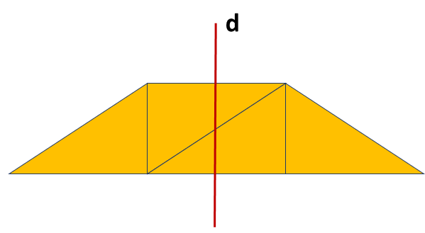
HÌNH CÓ TRỤC ĐỐI XỨNG
II. Trục đối xứng của một số hình:
Hình tam giác cân có 1 trục đối xứng. Trục đối xứng là đường thẳng đi qua đỉnh và trung điểm của cạnh đáy.
Hình thang cân có 1 trục đối xứng. Trục đối xứng là đường thẳng đi qua trung điểm hai đáy.

Slide 7
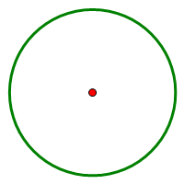


HÌNH CÓ TRỤC ĐỐI XỨNG
II. Trục đối xứng của một số hình:
Quan sát các hình sau và thực hiện yêu cầu:
Hãy gấp, vẽ trục đối xứng của mỗi hình và cho biết mỗi hình trên có bao nhiêu trục đối xứng?

Slide 8
HĐN
Hãy gấp, vẽ trục đối xứng của mỗi hình và cho biết mỗi hình trên có bao nhiêu trục đối xứng vào phiếu học tập sau?
PHIẾU HỌC TẬP
Nhóm: ....................
......................................................................... ......................................................................... ......................................................................... ......................................................................... | ......................................................................... ......................................................................... ......................................................................... | ....................................................... ........................................................ ........................................................

Slide 9
HÌNH CÓ TRỤC ĐỐI XỨNG
II. Trục đối xứng của một số hình:
d
O
Đoạn thẳng AB có 1 trục đối xứng.
Đường tròn có nhiều trục đối xứng.
Hình lục giác đều có 6 trục đối xứng.

Slide 10
HÌNH CÓ TRỤC ĐỐI XỨNG
II. Trục đối xứng của một số hình:
Nhận xét:
Mỗi hình phẳng có thể có một, hai, hay nhiều trục đối xứng,
cũng có thể không có trục đối xứng nào.

Slide 11

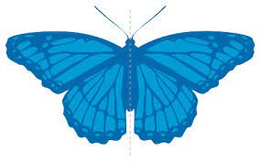

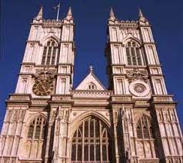
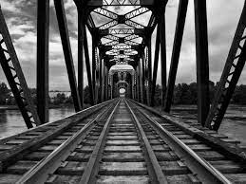

Một số hình ảnh có trục đối xứng trong thực tiễn

Slide 12
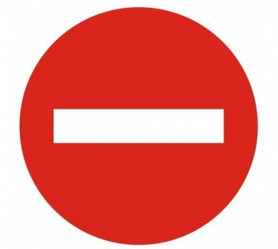
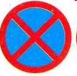
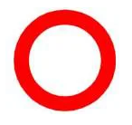

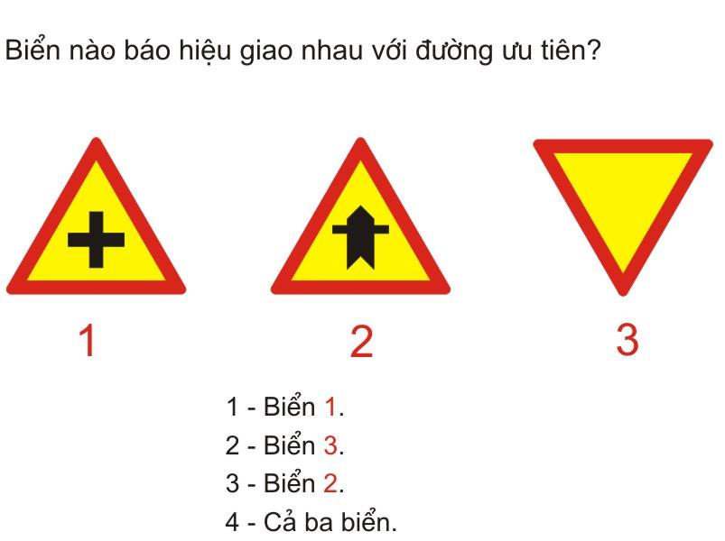
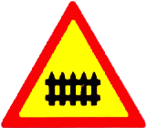
MỘT SỐ biển báo giao thông
Các xe chỉ được rẽ phải
Cấm dừng và đỗ xe
Đường cấm
Cấm đi ngược chiều
Đường bị hẹp hai bên
Giao với đường sắt có rào chắn
Giao nhau có tín hiệu đèn

Slide 13
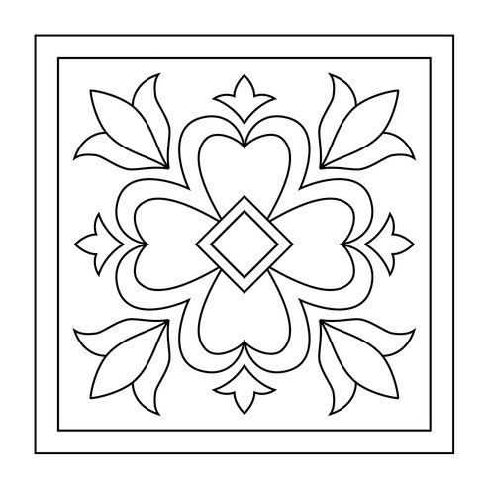
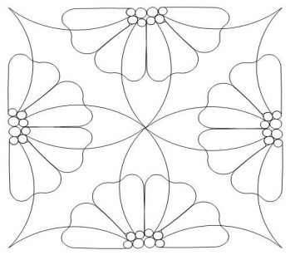
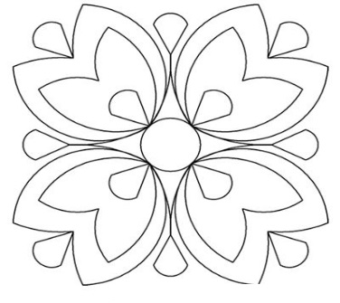

EM LÀM HỌA SĨ

Slide 14
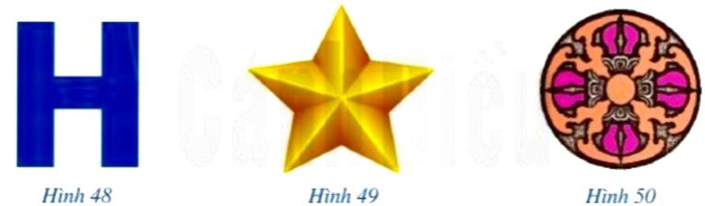
HÌNH CÓ TRỤC ĐỐI XỨNG
Bài 1: Trong các hình sau, hình nào có trục đối xứng, nếu là
hình có trục đối xứng, hãy chỉ ra trục đối xứng của hình đó:
Có 2 trục đối xứng
Có 2 trục đối xứng
Có 5 trục đối xứng

Slide 15
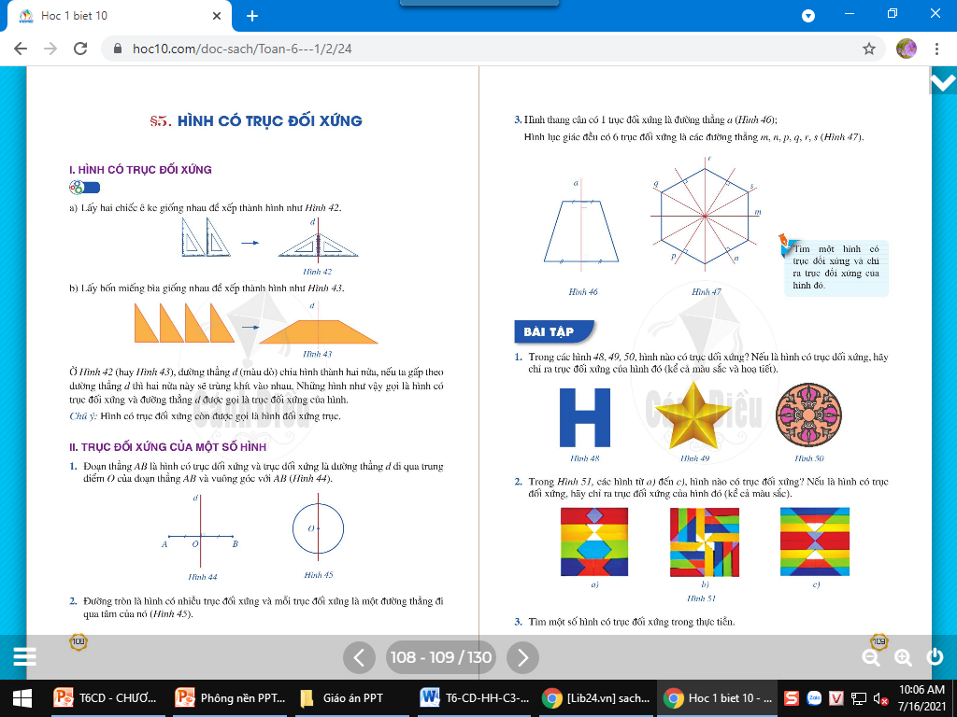
HÌNH CÓ TRỤC ĐỐI XỨNG
Bài 2: Trong các hình sau, hình nào có trục đối xứng, nếu là hình có trục đối xứng hãy chỉ ra trục đối xứng của hình đó (kể cả màu sắc):
Vì sao hình b không có trục đối xứng?

Slide 16


HÌNH CÓ TRỤC ĐỐI XỨNG
Hoạt động nhóm
Thời gian 2 phút
Bài 3: Tìm các chữ cái tiếng anh in hoa có trục đối xứng, tìm số trục đối xứng của chữ cái đó
A,B,C,D,E,F,G,H, I,J,K,L,M,N, O,P,Q,R,S,T,U,V,W,X,Y,Z

Slide 17
HÌNH CÓ TRỤC ĐỐI XỨNG
Có 16 chữ cái tiếng anh in hoa có trục đối xứng là:
A,B,C,D,E,H,I,K,M,O,T,U,V,W,X,Y
Có bao nhiêu chữ cái có 2 trục đối xứng?
B,C,D,E,H,I,K,O,X
A,H,I,M,O,T,U,V,W,X,Y

